Slide 1
소방 방재 시스템
팀 명 : 꺼진불도 다시보자
팀장: 박상훈
팀원: 김지웅
팀원: 김현익
팀원: 박상훈

Slide 2
목차
Table of contents
1. 프로젝트 목적
4. 프로젝트 수행 절차 및 방법
2. 프로젝트 개요
5. 수행 결과
3. 팀 구성 및 역할
6. 자체 평가

Slide 3
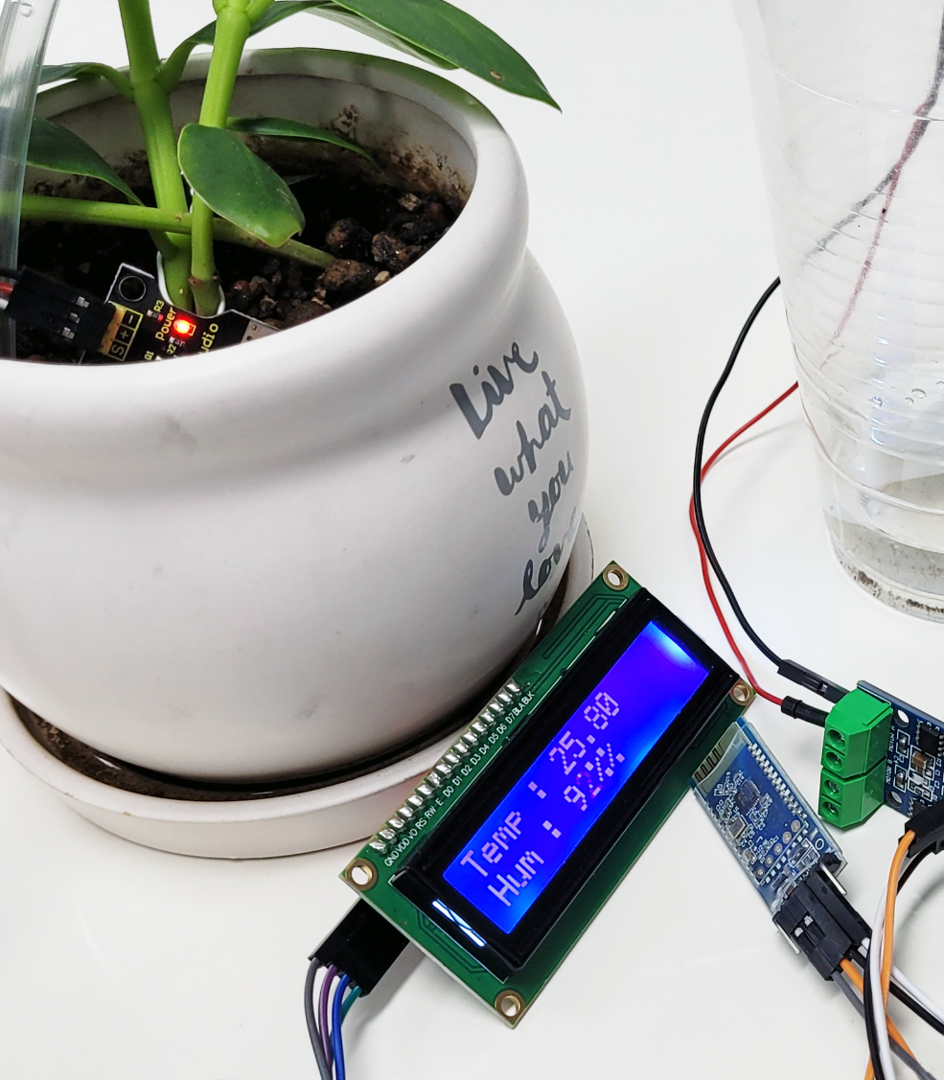
프로젝트 목적
[2nd Mini Project]
프로젝트 주제 및 선정 배경
화재 방지 시스템
Raspberry Pi / Arduino / RS485를 사용한
실시간 화재 감지 및 대응 시스템 개발
프로젝트 타당성 검토
• 실시간 모니터링
실시간으로 센서 데이터를 모니터링하고 분석하여 화재를 조기에 탐지
• 자동화 대응
시스템이 화재를 감지하면 자동으로 경보를 울려 빠른 대응
인명 및 재산 피해 최소화
• 확장성
Raspberry Pi 및 RS485 사용
네트워크를 통해 여러 장치와 통합할 수 있기 때문에 건물 전체의 화재 방지
시스템으로 확장이 가능하며 기술 발전 및 업데이트에 대한 확장성을 확보

Slide 4





프로젝트 개요
[2nd Mini Project]
활용 장비 및 재료 – S/W
Arduino
Raspberry Pi
C 언어
Thonny
Python

Slide 5






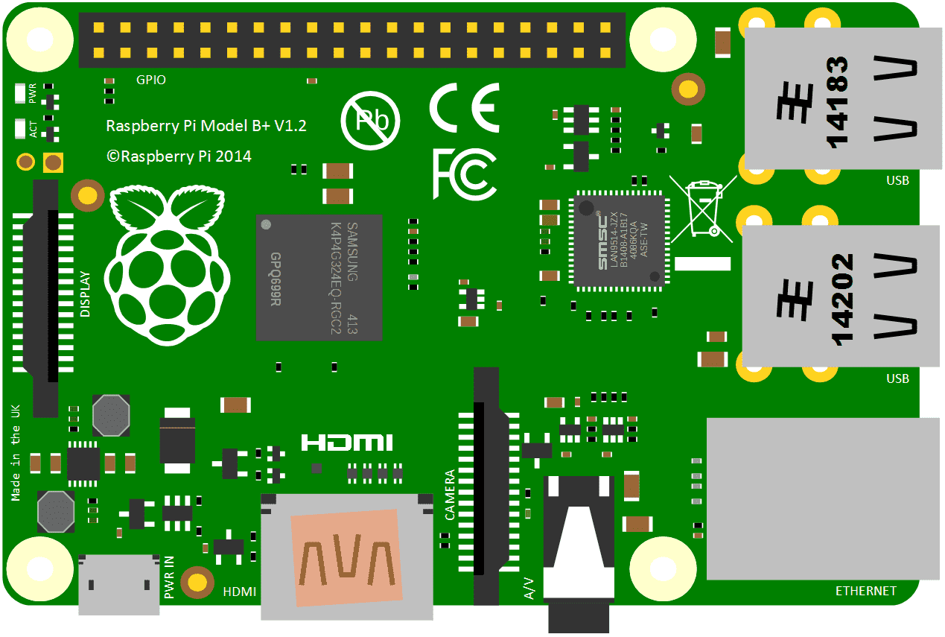
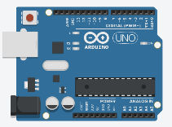
프로젝트 개요
[2nd Mini Project]
입력
출력
처리장치
입-출력 장치 Arduino_1
알람용 버저 및 LED / 가스 및 화재 탐지 센서
활용 장비 및 재료 – H/W
입-출력 Arduino_1
상황 종료 스위치 및 상황 표기 fnd
SZH-SSBH-038
유해가스 감지 센서
LED
시각 알림
1x1 Key
스위치
FND
7seg
SZH-EK086
불꽃 감지 센서
BUZZER
청각 알림
A
B
TTL to RS485
컨버터
TTL to RS485
컨버터
TTL to RS485
컨버터
입-출력 장치 Arduino_2
알람용 버저 및 LED / 가스 및 화재 탐지 센서
Enable
RX
Enable
RX
Enable
RX
TX
TX
TX
Raspberry Pi
Arduino-Uno
Arduino-Uno
SZH-SSBH-038
유해가스 감지 센서
LED
시각 알림
GND
SZH-EK086
불꽃 감지 센서
BUZZER
청각 알림
• RS485 멀티 드롭 사용한 중앙 관제 시스템 구성

Slide 6
프로젝트 개요
Raspberry Pi
[2nd Mini Project]
if
Flow chart
전원 인가
if
전원 인가
RX
TX
상황 판별 명령 송신
R-pi -> Arduino
명령 코드 수신 대기
R-pi -> Arduino
RX
상황 판별 결과 수신
Yes
화재 상황 코드 수신
No
Arduino_1
화재 상황 판별
화재 발생
화재 알람 작동
No
Yes
No
Yes
이상 없음 코드 송신
Arduino -> R-pi
비상 명령어 송신
R-pi -> Arduino
화재 발생 코드 송신
Arduino -> R-pi
TX
사용자 입력
비상 상황 해제
Arduino_1
No
Yes
• 반 이중 통신 이기에 송-수신 동시에 이루어 질 수 없음

Slide 7
팀 구성 및 역할
[2nd Mini Project]
프로젝트 팀 구성 및 담당 업무
훈련생 | 역할 | 담당 업무 | 활동
박상훈 (92) | 팀장 | ▶ 총괄 / 기획 ▶ S/W 설계 [Raspberry Pi] ▶ 통신 프로토콜 설계 | ▶ 팀원 단위 업무 분장
김지웅 | 팀원 | ▶ 센서 검증 및 테스트 ▶ 하드웨어 구성 및 알고리즘 개선 ▶ S/W 설계 [Arduino] | ▶ 팀원 단위 중간 미팅 주관
김현익 | 팀원 | ▶ 프로젝트 기획 및 주제 선정 ▶ S/W 설계 [Raspberry Pi] ▶ 통신 프로토콜 설계 | ▶ 팀 단위 최종 발표
박상훈 (99) | 팀원 | ▶ 기획 안 작성 ▶ 필요 데이터 수집 및 취합 ▶ S/W 설계 [Arduino] ▶ H/W 구성 | ▶ 팀 단위 최종 발표

Slide 8
팀 구성 및 역할
[2nd Mini Project]
프로젝트 수행 절차 및 방법
7
월
• 시스템 구상 미팅
• 부품 및 실습 기자재 파악
• 프로젝트 진행 방향과 조원 업무 분장
• 실습 기자재 확보 및 구매
• 소스코드 작성
• 모듈 별 기능 테스트
• 하드웨어 결선 및 프로토타입 구동
• 사용자 레벨 편의 기능 추가 구상
(RGB RED 교체 및 아두이노 알고리즘 수정)
17 - 18 일
19 - 22 일
22 - 23 일
24 - 26 일
29 일
30 일
• 소스코드 통합
• 소스코드 버전 최신화 및 질의응답
• 발표 PPT 작성 및 자료수집
• 시스템 장기간 동작 시 이상 유무 확인
• 최종 동작 확인
• 프로젝트 발표

Slide 9
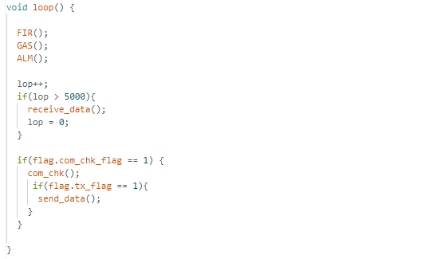
프로젝트 수행 절차 및 방법
[2nd Mini Project]
[Arduino_1] Main Loop
프로젝트 수행 결과
if
센서 값 읽기
화재 / 가스
검출 시 알림
명령 수신
R-pi -> Arduino
수신된 명령 체크
데이터 송신
Arduino -> R-pi

Slide 10
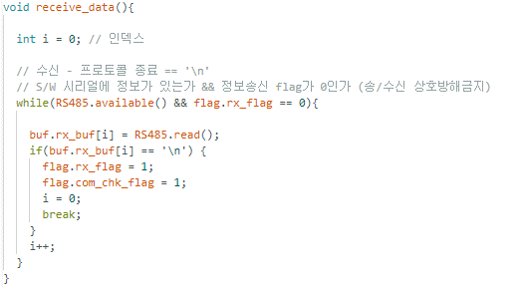
프로젝트 수행 절차 및 방법
[2nd Mini Project]
[Arduino_1] Functions
프로젝트 수행 결과
수신 대기
R-pi -> Arduino
수신할 데이터
No
Yes
if
Protocol
[S001] – Arduino_1 에 대한 명령
[S002] – Arduino_2 에 대한 명령
arr[0] = 'S‘ 통신 시작 신호
arr[1 ~ 3] Arduino 번호
arr[4 ~ 5] 명령어
arr[6] = '\n‘ 통신 종료 신호
[00\n] – 센서 값 읽고 현재상황 판별
[01\n] – 비상상황 화재 알림 작동
명령 수신
수신 완료 flag = 1
Ex) [S00100\n] – 001번 아두이노 센서 값 판별

Slide 11
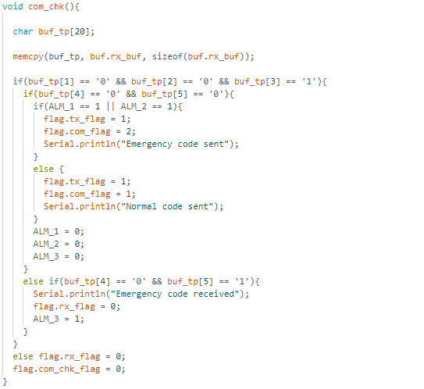
프로젝트 수행 절차 및 방법
[2nd Mini Project]
[Arduino_1] Functions
프로젝트 수행 결과
수신된 명령
S00200
아무 행동하지 않음
S00100
No
화재 상황 판별
Arduino_1
S00101
Yes
화재 발생 코드 전송
Arduino -> R-pi
화재 알림
이상 없음 코드 전송
Arduino -> R-pi
수신 대기

Slide 12
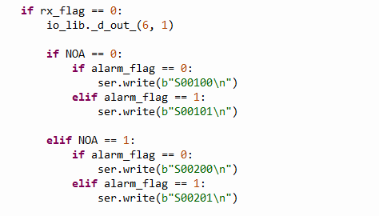
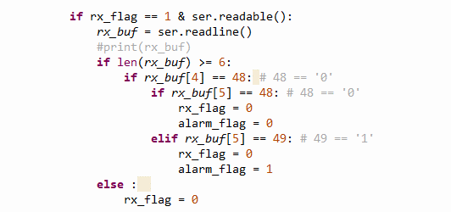
프로젝트 수행 절차 및 방법
[2nd Mini Project]
[Raspberry PI] Main loop
프로젝트 수행 결과
명령 송신
R-pi -> Arduino
Rx_flag = 0 송신 모드
Rx_flag = 1 수신 모드
NOA = 0 Arduino_1
NOA = 1 Arduino_2
현재 상태 수신
Arduino -> R-pi
Alarm_flag = 0 정상
Alarm_flag = 1 상황 발생
화재 발생
화재 상황 신호 송신
R-pi -> Arduino
사용자 초기화 스위치

Slide 13
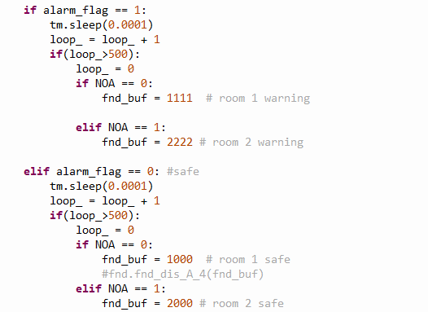
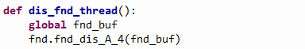
프로젝트 수행 절차 및 방법
[2nd Mini Project]
[Raspberry PI] Thread
프로젝트 수행 결과

Slide 14
프로젝트 수행 절차 및 방법
[2nd Mini Project]
프로젝트 수행 결과 [영상]

Slide 15



프로젝트 수행 결과
[2nd Mini Project]
시스템 평가 및 개선
하드웨어
• 플레임 센서 오작동으로 인한 센서 교체가 다수 이루어 졌고 센서의 불안정성으로 인한 시스템 전체의 불안정성으로 확산될 우려가
있으므로, 조금 더 신뢰성 있는 불꽃 감지 센서로 개선 가능
• 현재 각 가스 검출 센서의 민감도가 서로 다르기에 각 센서 민감도 차에 따른 소스코드 수정작업이 필요
다수의 센서를 테스트하고 평균값을 구하여 소스코드를 개선할 가능성을 포함
통신
• 라즈베리파이 측에서 RS485 enable 및 송신 시, 느린 프로세스 처리속도로 인한 통신 딜레이 발생
delay 함수를 사용하여 통신을 원활하게 하였지만, 느려진 속도로 인해 통신 마스터 / 슬레이브간 동기가 맞지 않는 펄스가 발생
timeout() 함수로 동기가 맞지 않은 신호는 예외처리
• 각 아두이노가 동일한 소스코드를 공유함에도 불구하고, 통신 펄스를 처리함에 있어 속도 차이가 발생
→ 두 문제 모두 라즈베리파이 및 아두이노가 아닌 Cortex m 시리즈 모델로 개선할 여지가 있음
팀워크
• 팀원 단위 업무분담
• 팀 단위 협업 및 버전 관리
- Github를 통한 소스코드 공유 및 리뷰, 소스 통합 작업 경험

Slide 16
「
감사합니다
」

